Slide 1


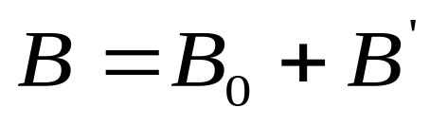
磁介质
I₀
I₀
长直密绕螺线管
有介质时的总场是
磁介质中的
总磁感强度
真空中的磁感强度
介质磁化后的
附加磁感强度

Slide 2
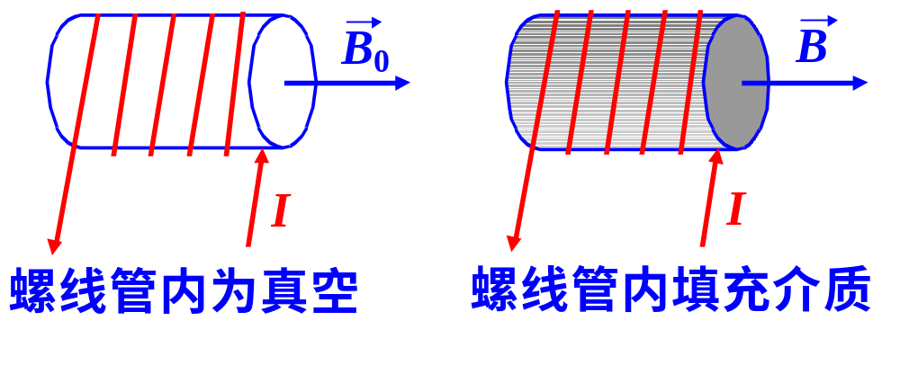
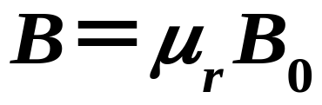
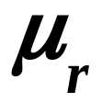
磁介质
均匀各向同性介质充满磁场所在空间时，有：
—相对磁导率

Slide 3
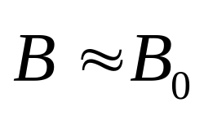
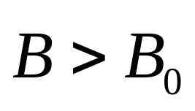
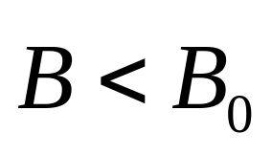
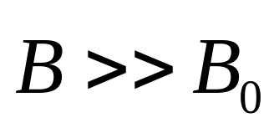
磁介质的分类
▲ 弱磁质，
• 顺磁质（paramagnetic substance）
如：Mn ，Al，O₂，N₂ …
• 抗磁质（diamagnetic substance）
如：Cu，Ag，Cl₂，H₂ …
▲ 铁磁质（ferromagnetic substance）
如：Fe，Co，Ni …

Slide 4
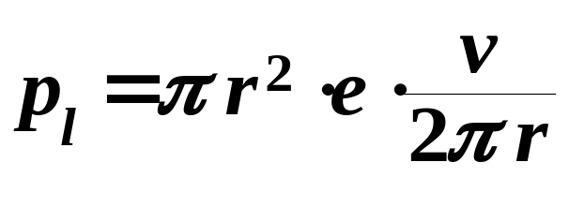
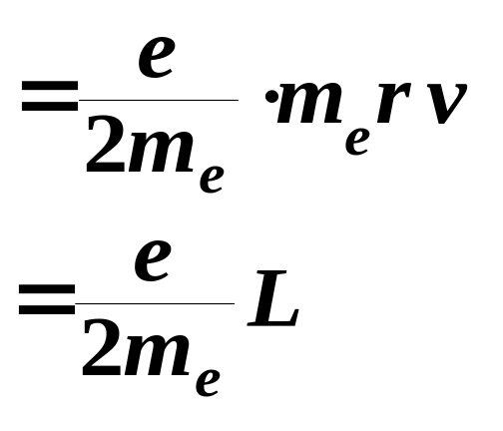
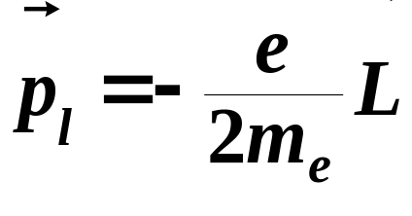
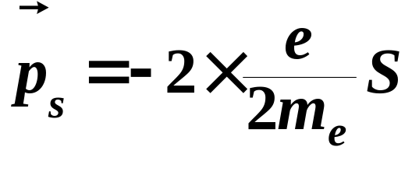
磁矩
z
电子的轨道磁矩
p_{l}
m_{e}
-e,
轨道磁矩
v
轨道角动量
r
L
L:轨道角动量
电子自旋磁矩
相对论效应
S:自旋角动量

Slide 5
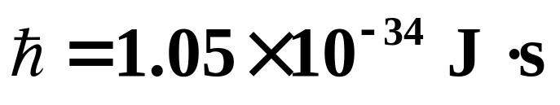
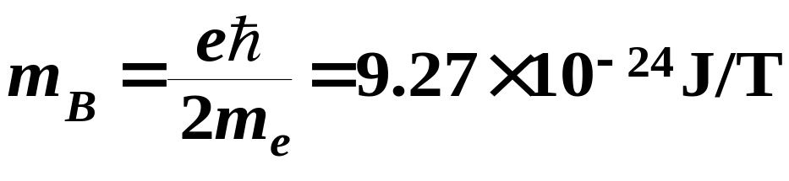
磁矩
磁矩的量子化
角动量是量子化的，其取值只能是普朗克常数 的整数或半奇数倍。
磁矩(轨道、自旋磁矩)和角动量成正比，因此， 磁矩也是量子化的。
电子磁矩的取值，等于玻尔磁子
的整数倍。

Slide 6
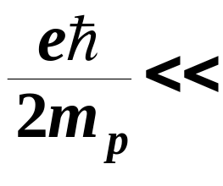
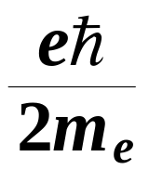

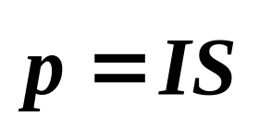
磁矩
原子核的磁矩等于核磁子的整数倍
核磁子
玻尔磁子
原子核的磁矩可以忽略。
分子的固有磁矩
所有电子的轨道磁矩和自旋磁矩的矢量和
经典电磁学：用圆电流等效固有磁矩
I
－“分子电流模型”

Slide 7



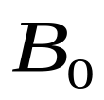
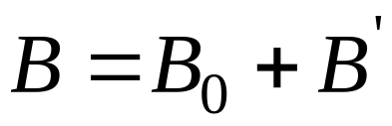
顺磁质的磁化
分子圆电流和磁矩
顺 磁 质 的 磁 化
无外磁场
有外磁场
顺磁质内磁场

Slide 8






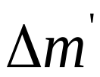


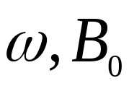
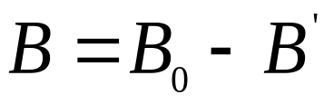
抗磁质的磁化
无外磁场时抗磁质分子磁矩为零
抗磁质的磁化
同向时
反向时
抗磁质内磁场

Slide 9
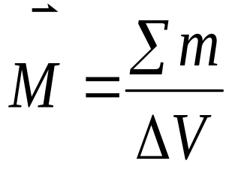
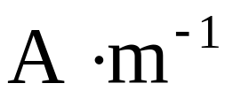
磁化强度
定义：磁介质中单位体积内分子的合磁矩。
分子磁矩的矢量和
体积元
单位：（安/米）

Slide 10
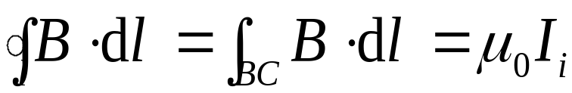
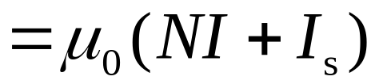
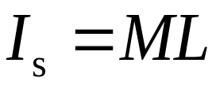
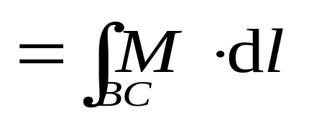
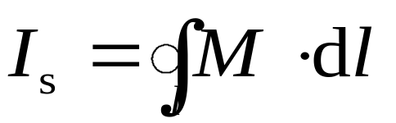

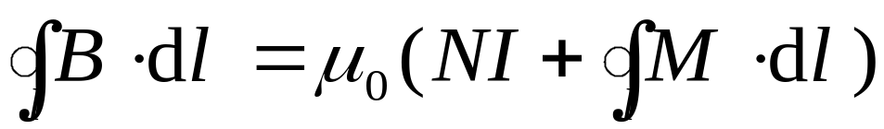
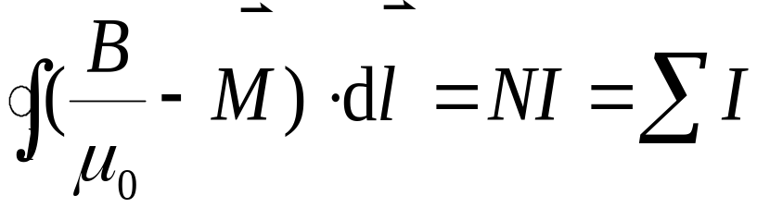
磁介质中的安培环路定理
传导电流
分布电流
B
C
+
+
+
+
+
+
+
+
+
+
+
+
A
D

Slide 11
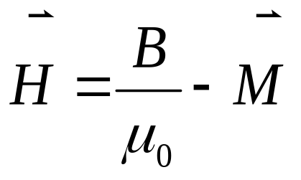
磁介质中的安培环路定理
磁场强度
稳恒情况下，H 沿任何闭合路径的线积分，等于与该路径 “铰链”的自由电流的代数和。

Slide 12
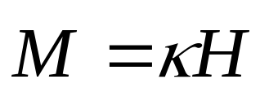

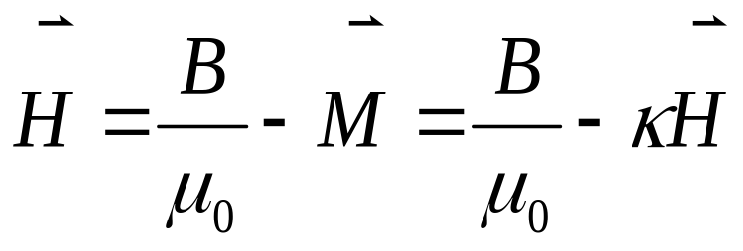
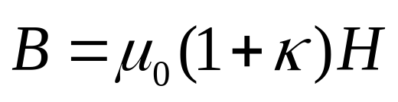
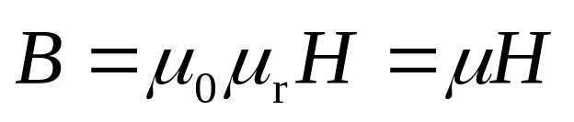
磁感强度和磁场强度
各向同性磁介质
（磁化率）

Slide 13
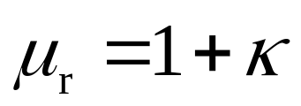
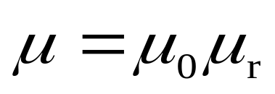
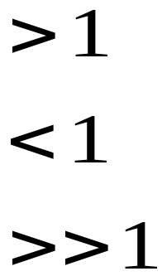
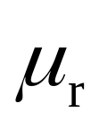
磁感强度和磁场强度
各向同性磁介质
相对磁导率
磁 导 率
顺磁质
抗磁质
铁磁质
（非常数）

Slide 14






例题
例1 有两个半径分别为 和 的“无限长”同轴圆筒形导体，在它们之间充以相对磁导率为 的磁介质.当两圆筒
通有相反方向的电流 时，
试 求（1）磁介质中任意点
P 的磁感应强度的大小;
（2）圆柱体外面一点Q
的磁感强度.
I
I

Slide 15

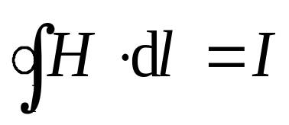
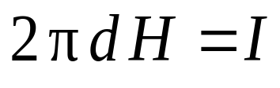
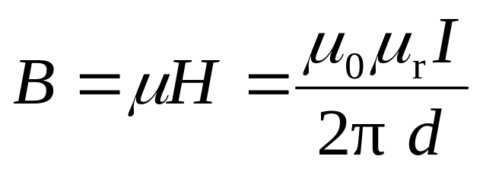

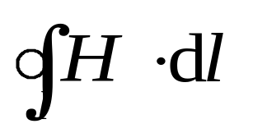

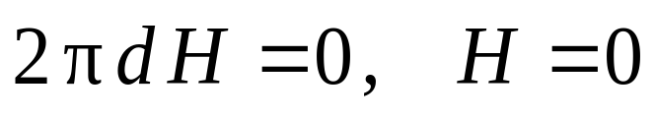
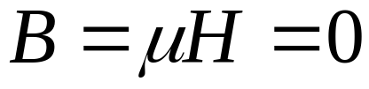
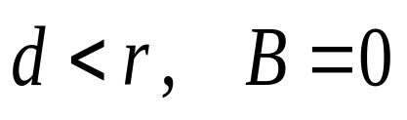
例题
解
I
I
同理可求

Slide 16

铁磁质
铁磁质中起主要作用的是电子的自旋磁矩。各电子的自旋磁矩靠交换偶合作用使方向一致，从而形成自发的均匀磁化小区域 — 。
磁畴
无外磁场
有外磁场

Slide 17
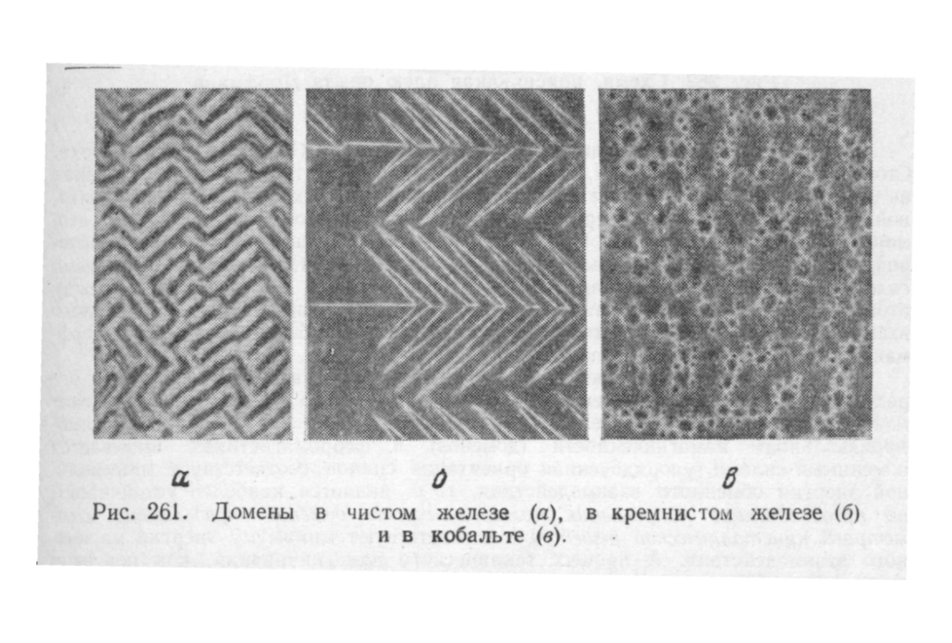
磁畴
纯铁
硅铁
钴

Slide 18
顺磁质的磁化曲线
B/10⁻⁴T
15
10
5
B=f (H)
θ
H/(Am⁻¹)
0
400 600 800 1 000
顺磁质的B-H曲线
B随H线性变化

Slide 19


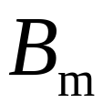






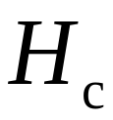




铁磁质的磁化曲线-磁滞回线
当外磁场由 逐渐减小时，这种 B的变化落后于H的变化的现象，叫做磁滞现象 ，简称磁滞.
O
由于磁滞， 时，磁感强度 ， 叫做剩余磁感强度(剩磁).
磁滞回线
矫顽力

Slide 20
铁磁性材料
不同铁磁性物质的磁滞回线形状相差很大.
O
O
O
软磁材料
硬磁材料
矩磁铁氧体材料

Slide 21
磁屏蔽
把磁导率不同的两种磁介质放到磁场中，在它们的交界面上磁场要发生突变，引起了磁感应线的折射.
磁屏蔽示意图

Slide 22

磁屏蔽
静磁屏蔽：
部分磁屏蔽

Slide 23
磁屏蔽
静磁屏蔽：
部分磁屏蔽

